Slide 1
Des déterminants qui ne signalent rien
La petite fabrique de grammaire
V. Ansart
St. Dégeorges
P. Sève
Notes:
LE GROUPE DU NOM Quand les déterminants ne signalent pas le nombre
CM2-20 Comment savoir qu’un nom est au pluriel ou au singulier ?
Certaines diapositives ont été dupliquées afin de scinder le commentaire du mode présentateur en deux parties lorsque le propos est long. Cela vous permettra de poursuivre vos explications de manière plus fluide.

Slide 2

Notes:
PHASE 1 – Enrôlement
Demander : « Quand vous écrivez ou quand vous voulez comprendre une phrase seulement entendue, comment faites-vous pour savoir qu’un nom est au pluriel ou au singulier ? »
Réponse probable :
On sait s’il y a plusieurs choses ou une seule.
On écoute bien le déterminant, s’il est au pluriel (les, des…) ou au singulier (le, la…).
S’il n’y a pas de déterminant, il faut réfléchir s’il y a une ou plusieurs choses.
Annoncer : « On va vérifier si ça suffit, si ça marche à tous les coups. »

Slide 3

Notes:
PHASE 2 – Observation – Identifier d’autres indices
Annoncer : « Je vais vous dire quelques groupes du nom dans des phrases. Vous allez devoir me dire chaque fois si le groupe est au singulier ou au pluriel. Vous expliquerez aussi comment vous le savez. »
Dire la phrase, dire le groupe du nom concerné et répéter la phrase :
‘Chez cette vieille, beaucoup de bestioles mangent dans la même gamelle.’
Réponse attendue :
Pluriel : sens du déterminant beaucoup de.

Slide 4
a- Chez cette vieille, beaucoup de bestioles mangent dans la même gamelle.
Notes:
Dire la phrase, dire le groupe du nom concerné et répéter la phrase :
‘Son chat préféré se prélasse toute la journée, et aussi toute la nuit.’
Réponse attendue :
Singulier : forme singulier du déterminant ; au pluriel, on aurait ses.

Slide 5
a- Chez cette vieille, beaucoup de bestioles mangent dans la même gamelle.
b- Son chat préféré se prélasse toute la journée, et aussi toute la nuit.
Notes:
Dire la phrase, dire le groupe du nom concerné et répéter la phrase :
‘Leur cheval ne mange pas de pâquerettes.’
Réponse attendue :
Singulier : forme singulier du nom ; au pluriel, on aurait chevaux.

Slide 6
a- Chez cette vieille, beaucoup de bestioles mangent dans la même gamelle.
b- Son chat préféré se prélasse toute la journée, et aussi toute la nuit.
c- Leur cheval ne mange pas de pâquerettes.
Notes:
Dire la phrase, dire le groupe du nom concerné et répéter la phrase :
‘À la main, elle tenait un sac de biscuits à l’orange.’
Réponse attendue :
Pluriel : il faut réfléchir – on sait qu’il y a plusieurs biscuits dans un sac, on peut les compter. On s’appuie sur une de nos connaissances.

Slide 7
a- Chez cette vieille, beaucoup de bestioles mangent dans la même gamelle.
b- Son chat préféré se prélasse toute la journée, et aussi toute la nuit.
c- Leur cheval ne mange pas de pâquerettes.
d- À la main, elle tenait un sac de biscuits à l’orange.
Notes:
Dire la phrase, dire le groupe du nom concerné et répéter la phrase :
‘Le soir, quelques insectes tournent autour de la lampe.’
Réponse attendue :
Pluriel : sens du déterminant ; liaison.

Slide 8
a- Chez cette vieille, beaucoup de bestioles mangent dans la même gamelle.
b- Son chat préféré se prélasse toute la journée, et aussi toute la nuit.
c- Leur cheval ne mange pas de pâquerettes.
d- À la main, elle tenait un sac de biscuits à l’orange.
e- Le soir, quelques insectes tournent autour de la lampe.
Notes:
Dire la phrase, dire le groupe du nom concerné et répéter la phrase :
‘Chats échaudés craignent l’eau froide.’
Réponse attendue :
Pluriel : forme du verbe à la personne 6. Au singulier, on aurait Chat échaudé craint l’eau froide…

Slide 9
a- Chez cette vieille, beaucoup de bestioles mangent dans la même gamelle.
b- Son chat préféré se prélasse toute la journée, et aussi toute la nuit.
c- Leur cheval ne mange pas de pâquerettes.
d- À la main, elle tenait un sac de biscuits à l’orange.
e- Le soir, quelques insectes tournent autour de la lampe.
f- Chats échaudés craignent l’eau froide.
Notes:
Dire la phrase, dire le groupe du nom concerné et répéter la phrase :
‘Quels gâteaux est-ce que tu voudrais acheter ?’
Réponse attendue :
On ne sait pas : un seul ou plusieurs gâteaux ? Il faut voir le contexte. Peut-être c’est un seul gros gâteau pour toute la tablée, ou plusieurs petits, un par personne.

Slide 10
a- Chez cette vieille, beaucoup de bestioles mangent dans la même gamelle.
b- Son chat préféré se prélasse toute la journée, et aussi toute la nuit.
c- Leur cheval ne mange pas de pâquerettes.
d- À la main, elle tenait un sac de biscuits à l’orange.
e- Le soir, quelques insectes tournent autour de la lampe.
f- Chats échaudés craignent l’eau froide.
g- Quels gâteaux est-ce que tu voudrais acheter ?
Notes:
Dire la phrase, dire le groupe du nom concerné et répéter la phrase :
‘Pierre qui roule n’amasse pas mousse.’
Réponse attendue :
C’est un proverbe, une phrase seule, il n’y a donc pas de contexte. On ne sait donc pas : il faut le voir écrit.

Slide 11
a- Chez cette vieille, beaucoup de bestioles mangent dans la même gamelle.
b- Son chat préféré se prélasse toute la journée, et aussi toute la nuit.
c- Leur cheval ne mange pas de pâquerettes.
d- À la main, elle tenait un sac de biscuits à l’orange.
e- Le soir, quelques insectes tournent autour de la lampe.
f- Chats échaudés craignent l’eau froide.
g- Quels gâteaux est-ce que tu voudrais acheter ?
h- Pierre qui roule n’amasse pas mousse.
Notes:
Dire la phrase, dire le groupe du nom concerné et répéter la phrase :
‘Au gouter, il y avait des tasses de chocolat et des tartines de confiture.’
Réponse attendue :
Au singulier les deux fois : on ne peut pas compter le chocolat ni la confiture, on ne peut compter que les tasses ou les tartines C’est le contraire du ‘sac de biscuits’ quand on pouvait compter les biscuits. Il faut s’appuyer sur nos connaissances.

Slide 12
a- Chez cette vieille, beaucoup de bestioles mangent dans la même gamelle.
b- Son chat préféré se prélasse toute la journée, et aussi toute la nuit.
c- Leur cheval ne mange pas de pâquerettes.
d- À la main, elle tenait un sac de biscuits à l’orange.
e- Le soir, quelques insectes tournent autour de la lampe.
f- Chats échaudés craignent l’eau froide.
g- Quels gâteaux est-ce que tu voudrais acheter ?
h- Pierre qui roule n’amasse pas mousse.
i- Au gouter, il y avait des tasses de chocolat et des tartines de confiture

Slide 13
A - La forme du déterminant renseigne sur le nombre.
B - La forme du nom renseigne sur le nombre.
C - La forme du verbe renseigne sur le nombre du sujet :
D - Le sens du déterminant indique le pluriel.
E - On s’appuie sur le contexte.
F - On s’appuie sur ce que l’on sait, nos connaissances du monde.
G - On ne peut pas savoir, il faut le voir écrit.
H - Une liaison nous donne une indication.
Notes:
Distribuer ces formules (cf. Fiche photocopiable) et demander : « Qu’est-ce que c’est, ces phrases ? »
Réponse attendue :
C’est les différents cas qui permettent (ou non) de savoir si un mot est au singulier ou au pluriel.
Annoncer : « Je vais encore vous dire des phrases. Vous allez me dire quelle est la formule qui s’applique, et quelle est la solution. »
Dire la phrase, dire le groupe du nom concerné et répéter la phrase :
‘Au bord de la forêt, de grands chênes abritent des chauves-souris.’
Réponse attendue :
Formule A - La forme du déterminant renseigne sur le nombre.
Pluriel : ici de est mis pour des parce qu’il y a un adjectif avant le nom.

Slide 14
j- Au bord de la forêt, de grands chênes abritent des chauves-souris.
Notes:
Dire la phrase, dire le groupe du nom concerné et répéter la phrase :
‘Tel petit malin est pris qui croyait prendre.’
Réponse attendue :
Formule C - La forme du verbe renseigne sur le nombre du sujet.
Singulier.

Slide 15
j- Au bord de la forêt, de grands chênes abritent des chauves-souris.
k- Tel petit malin est pris qui croyait prendre.
Notes:
Dire la phrase, dire le groupe du nom concerné et répéter la phrase :
‘Certains chats mangent de la viande mais aussi de l’herbe pour se purger.’
Réponse attendue :
Formule D - Le sens du déterminant indique le pluriel.
Pluriel

Slide 16
j- Au bord de la forêt, de grands chênes abritent des chauves-souris.
k- Tel petit malin est pris qui croyait prendre.
l- Certains chats mangent de la viande mais aussi de l’herbe pour se purger.
Notes:
Dire la phrase, dire le groupe du nom concerné et répéter la phrase :
‘Leurs chefs restent à discuter avec les autres.’
Réponse attendue :
Formule E - On s’appuie sur le contexte.
On ne sait pas : un seul chef ? Plusieurs ? Il faut voir le contexte pour savoir combien ils ont de chefs.

Slide 17
j- Au bord de la forêt, de grands chênes abritent des chauves-souris.
k- Tel petit malin est pris qui croyait prendre.
l- Certains chats mangent de la viande mais aussi de l’herbe pour se purger.
m- Leurs chefs restent à discuter avec les autres.
Notes:
Dire la phrase, dire le groupe du nom concerné et répéter la phrase :
‘Son manteau était en peaux de lapins.’
Réponse attendue :
Formule F - On s’appuie sur nos connaissances du monde.
Pluriel : il faut réfléchir – il faut plusieurs peaux de lapins pour faire un manteau. On s’appuie sur ce que l’on sait, sur une de nos connaissances.

Slide 18
j- Au bord de la forêt, de grands chênes abritent des chauves-souris.
k- Tel petit malin est pris qui croyait prendre.
l- Certains chats mangent de la viande mais aussi de l’herbe pour se purger.
m- Leurs chefs restent à discuter avec les autres.
n- Son manteau était en peaux de lapins
Notes:
Dire la phrase, dire le groupe du nom concerné et répéter la phrase :
‘Il y a toujours des produits qui manquent au supermarché.’
Réponse attendue :
Formule G - On ne peut pas savoir, il faut le voir écrit.
On ne peut pas savoir.

Slide 19
j- Au bord de la forêt, de grands chênes abritent des chauves-souris.
k- Tel petit malin est pris qui croyait prendre.
l- Certains chats mangent de la viande mais aussi de l’herbe pour se purger.
m- Leurs chefs restent à discuter avec les autres.
n- Son manteau était en peaux de lapins
o- Il y a toujours des produits qui manquent au supermarché.
Notes:
Dire la phrase, dire le groupe du nom concerné et répéter la phrase :
‘C’est une chance que Pépé et Mémé aient pu voir leurs petits-enfants.’
Réponse attendue :
Formule G - Une liaison nous donne une indication.
Pluriel.

Slide 20
j- Au bord de la forêt, de grands chênes abritent des chauves-souris.
k- Tel petit malin est pris qui croyait prendre.
l- Certains chats mangent de la viande mais aussi de l’herbe pour se purger.
m- Leurs chefs restent à discuter avec les autres.
n- Son manteau était en peaux de lapins
o- Il y a toujours des produits qui manquent au supermarché.
p- C’est une chance que Pépé et Mémé aient pu voir leurs petits-enfants.
Notes:
Dire la phrase, dire le groupe du nom concerné et répéter la phrase :
‘Je ne sais pas de quel bocal de cornichons tu parles.’
Réponse attendue :
Formule B - La forme du nom renseigne sur le nombre.
Singulier : forme singulier du nom ; au pluriel, on aurait bocaux.

Slide 21
j- Au bord de la forêt, de grands chênes abritent des chauves-souris.
k- Tel petit malin est pris qui croyait prendre.
l- Certains chats mangent de la viande mais aussi de l’herbe pour se purger.
m- Leurs chefs restent à discuter avec les autres.
n- Son manteau était en peaux de lapins
o- Il y a toujours des produits qui manquent au supermarché.
p- C’est une chance que Pépé et Mémé aient pu voir leurs petits-enfants.
q- Je ne sais pas de quel bocal de cornichons tu parles.

Slide 22
Déterminants qui signalent le nombre à l’oral La forme change entre le singulier et le pluriel | Déterminant dont le sens indiquent un pluriel | Déterminants qui ne signalent pas le nombre à l’oral
Notes:
3 – Classement – Identifier quelques déterminants qui ne donnent pas d’indication de nombre
Distribuer les phrases étudiées et le tableau vide (cf. Fiche photocopiable) et donner la consigne : « Relis les phrases, retrouve les déterminants dont nous avons parlé et classe-les dans le tableau. »
Résultat attendu :
[Voir diapositive suivante]

Slide 23
Déterminants qui signalent le nombre à l’oral La forme change entre le singulier et le pluriel | Déterminant dont le sens indiquent un pluriel | Déterminants qui ne signalent pas le nombre à l’oral
b- son (ses) j- de / des (un) | a- beaucoup de e- quelques l- certains | c-m-p- leur(s) g-q- quel(s) o- au(x) k- tel(s)
Notes:
Expliquer : « Certains déterminants indiquent le nombre à l’oral parce qu'ils n'ont pas la même forme au singulier et au pluriel. On s’appuie donc dessus pour savoir si le nom est au singulier ou au pluriel.
D’autres indiquent le nombre par leur sens. Là aussi, on s’appuie dessus pour savoir si le nom est au singulier ou au pluriel.
Enfin, certains n’indiquent le nombre ni à l’oral, ni par leur sens. Il faut alors s’appuyer sur autre chose : la forme du nom, du verbe, le contexte, ce que l’on sait ou encore une liaison. Parfois, on ne peut pas savoir. »

Slide 24
Déterminants qui signalent le nombre à l’oral La forme change entre le singulier et le pluriel | Déterminant dont le sens indiquent un pluriel | Déterminants qui ne signalent pas le nombre à l’oral
b- son (ses) j- de / des (un) | a- beaucoup de e- quelques l- certains | c-m-p- leur(s) g-q- quel(s) o- au(x) k- tel(s)
Notes:
Revenir aux réponses de la phase d’enrôlement.
Reprendre les réponses des élèves et pointer leurs limites.
Par exemple :
On écoute bien le déterminant, s’il est au pluriel (les, des…) ou au singulier (le, la…).
-> Certains déterminants ont des formes singulier / pluriel que l’on ne différencie pas à l’oral.
S’il n’y a pas de déterminant, il faut réfléchir s’il y a une ou plusieurs choses.
-> Parfois, ça ne suffit pas, parfois on ne peut pas savoir s’il y a une ou plusieurs choses.

Slide 25

Notes:
Reformuler avec les élèves ce qu’on a appris / revu :
Quand on écrit ou quand on cherche à comprendre une phrase, comment savoir qu’un nom est au pluriel ou au singulier ?
On peut s’appuyer :
- sur la forme de certains mots :
- beaucoup de déterminants varient à l’oral entre le singulier et le pluriel ;
- quelques noms varient à l’oral : les mots en -al / -aux, œil / yeux, un os /
des os ;
- la personne du verbe peut renseigner sur le nombre du sujet (mais pas
pour les autres groupes du nom) ;
- sur le sens du déterminant (beaucoup de…) ;
- sur nos connaissances sur le monde ;
- sur le contexte.
Parfois, on ne peut pas savoir à l’oral, il faut le voir écrit.
Les déterminants ne donnent pas toujours d’indication.

Slide 26
Quand on écrit ou quand on cherche à comprendre une phrase, comment savoir qu’un nom est au pluriel ou au singulier ?
Souvent, pour savoir si un groupe du nom est au pluriel, on s’appuie sur la forme du déterminant ou sur le sens du déterminant.
Parfois, le déterminant ne change pas à l’oral : leur, tel, quel, au… ou parfois il n’y a pas de déterminant.
Il faut alors s’appuyer :
- sur la forme d’un autre mot
le nom : Leur cheval ne mange pas de pâquerettes.
le verbe : Tel petit malin est pris qui croyait prendre.
- sur le contexte : Quels gâteaux est-ce que tu voudrais acheter ?
- sur nos connaissances : À la main, elle tenait un sac de biscuits à l’orange.
Notes:
Distribuer la trace écrite.
« Avec votre crayon bleu, soulignez les déterminants leur, tel, quel, au
Soulignez les groupes de mots qui sont en italiques. »

Slide 27
Pour aller plus loin

Slide 28
« Si quelque chat faisait du bruit, le chat prenait l’argent. »
La Fontaine, Le Savetier et le financier.
Notes:
Expliquer : « Cette phrase vient d’une histoire où il est question d’un homme qui a très peur des voleurs. Il en est obsédé. Alors, quand il entend du bruit, même si c’est un chat qui fait du bruit, il pense que c’est le bruit d’un voleur. »
Demander : « Ici, le mot chat est au singulier ou au pluriel ? »
Réponse attendue :
Il est au singulier.
Expliquer : « Parfois, surtout dans les textes anciens, le mot quelque est au singulier et veut dire ‘un … quelconque’, ‘peu importe lequel’. La phrase veut dire : ‘si un chat, n’importe quel chat, faisait du bruit…’ »
C’est comme l’expression quelque chose. Quelque chose, c’est une chose quelconque, n’importe quelle chose.

Slide 29
« Certain vieux rat avait l’âme moins tendre. »
La Fontaine, Le souriceau et le vieux rat
Notes:
Expliquer : « Comme quelque, certain est un déterminant qui pouvait s’utiliser au singulier. Il veut dire alors ‘un’, ‘un dont je ne vous dirai pas le nom’. Dans cette histoire, il s’agit d’un vieux rat plutôt cruel (il n’a pas ‘l’âme tendre’) qui se vante d’avoir été très fort quand il était jeune mais qui refuse d’aider un jeune en difficulté. Celui qui raconte l’histoire ne veut pas préciser, il ne veut pas dénoncer ce vieux rat égoïste et vantard.
On retrouve ça dans l'expression un certain (rat). »

Slide 30
As-tu bien compris ?
Notes:
Ces exercices peuvent être faits aussi bien à l’oral collectivement qu’à l’écrit.

Slide 31
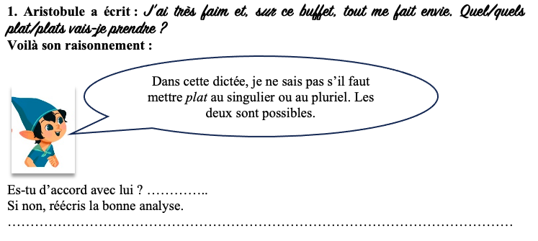

Slide 32
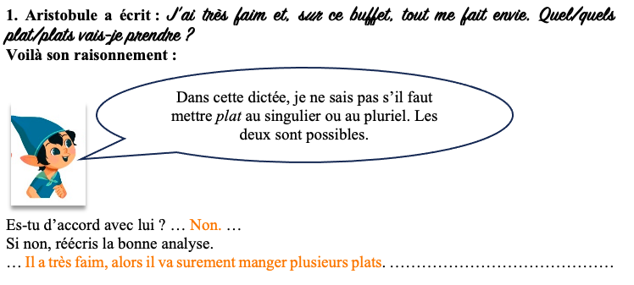
Notes:
Aristobule a raison : plat peut aussi bien se mettre au singulier qu’au pluriel.
Là où Aristobule se trompe, c’est qu’il a oublié de s’appuyer sur le contexte. Celui qui parle a très faim et l’ensemble des plats lui plaisent. On peut donc penser qu’il va prendre plusieurs plats pour satisfaire sa faim. On mettra donc plat au pluriel en ajoutant la marque de pluriel -s.

Slide 33
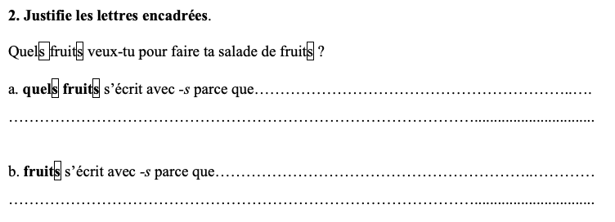

Slide 34
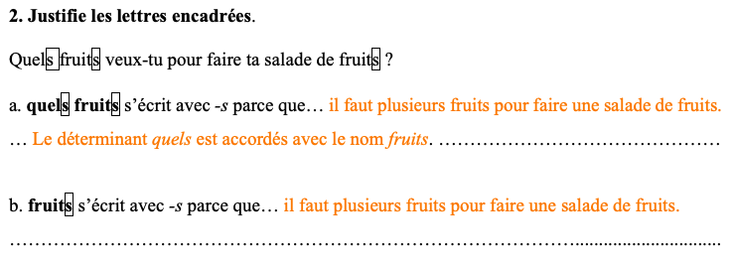
Notes:
On s’appuie ici sur le contexte : il est question de faire une salade de fruits. Or pour faire une salade fruits, on a besoin de fruits différents. fruit doit donc recevoir la marque de pluriel -s et donc le déterminant quel également parce qu’il s’accorde avec le nom.
fruits s’écrit avec -s parce que je sais que dans une salade de fruits, on met plusieurs fruits différents.
On s’appuie ici sur ce que l’on sait, sur nos connaissances sur le monde : une salade de fruits se fabriquent avec plusieurs fruits différents. fruit doit donc prendre la marque de pluriel -s.

Slide 35
3. Complète les phrases avec les marques qui manquent.
Une bande de copain… porte un lourd sac de farine… et un sac de petit… pain… Ils vont au… marché… en espérant gagner beaucoup de pièce… d’argent… de poche à se partager et à mettre dans leur… tirelire…

Slide 36
3. Complète les phrases avec les marques qui manquent.
Une bande de copains porte un lourd sac de farine… et un sac de petits pains Ils vont au… marché… en espérant gagner beaucoup de pièces d’argent… de poche à se partager et à mettre dans leur… tirelire…
Notes:
leur tirelire : chaque copain met des pièces dans sa propre tirelire.
Pour un traitement de la question du leur, voir la leçon CM1-21 La bonne mesure et pour un traitement du cas sac de farine, la leçon CM1-56 Petits problèmes de quantité.

Slide 37
Dictée
…………………………………………………………………………………………………………………………………………………………………………………………………………………………………………………………………………………………
Notes:
Donner éventuellement les mots : ingrédient, produit
Quelques recettes contiennent de nombreux ingrédients. La plupart des produits se trouvent sur ces étagères.
Points à traiter à privilégier :
- accord dans le GN (D/N), locutions déterminatives quelques, de nombreux, la plupart des
Expliquer aux élèves que la plupart des produits ne doit pas être interprété comme un groupe
du nom composé du nom plupart suivi du complément du nom des produits mais comme un
groupe du nom composé du déterminant la plupart des suivi du nom produits.
- accord S/V
- présent, verbe contenir
- ces

Slide 38
Dictée
… Quelques recettes contiennent de nombreux ingrédients. La plupart des produits se trouvent sur ces étagères. …………………………………………………………………………………………………
Notes:
Points à traiter à privilégier :
- accord dans le GN (D/N), locutions déterminatives quelques, de nombreux, la plupart des
Expliquer aux élèves que la plupart des produits ne doit pas être interprété comme un groupe
du nom composé du nom plupart suivi du complément du nom des produits mais comme un
groupe du nom composé du déterminant la plupart des suivi du nom produits.
- accord S/V
- présent, verbe contenir
- ces

